Slide 1
Государственное бюджетное дошкольное образовательное учреждение детский сад № 4 общеобразовательного вида Петродворцового района Санкт-Петербург
Тема:
Сквер «Мелодия любви».
Выполнила
Воспитатель старшей группы ГБДОУ №4
Лукаш М. В.

Slide 2
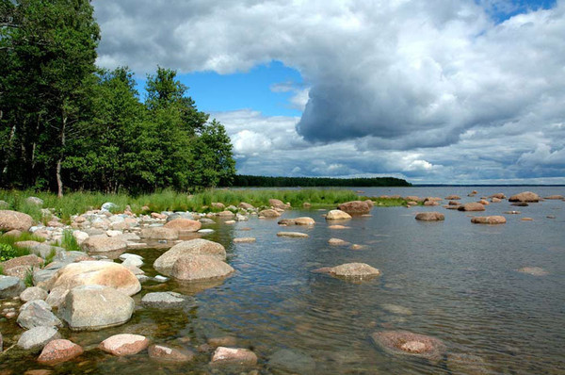
На побережье Финского залива расположен город Л о м о н о с о в
Раньше он назывался
О р а н и е н б а у м.
Сейчас так называется только
железнодорожная станция.

Slide 3
Город Ораниенбаум был любимой резиденция светлейшего князя А.Д. Меншикова, а затем и молодого императора Петра III
Д в о р е ц М е н ь ш и к о в а
был самым первым в нашем городе

Slide 4
Перед северным фасадом Большого дворца расположен Н и ж н и й с а д.
Это один из первых
регулярных садов России.

Slide 5
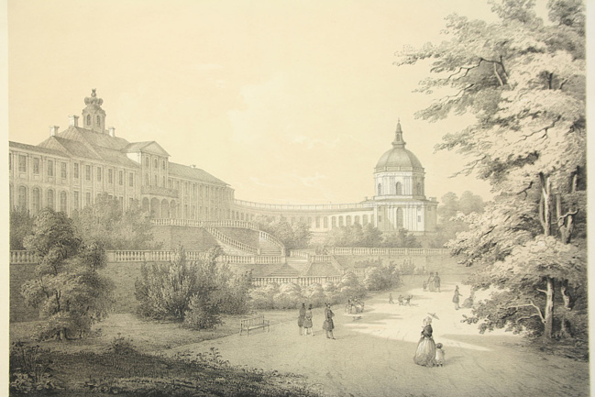
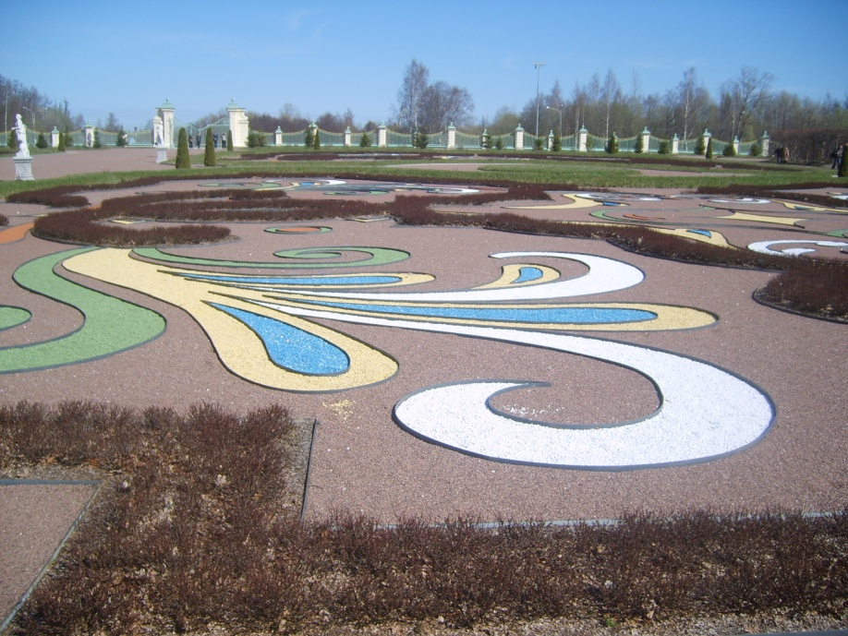
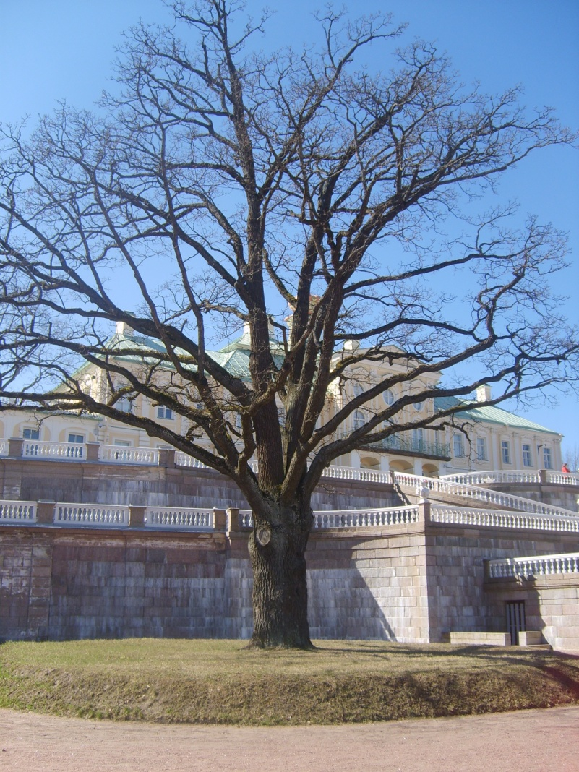
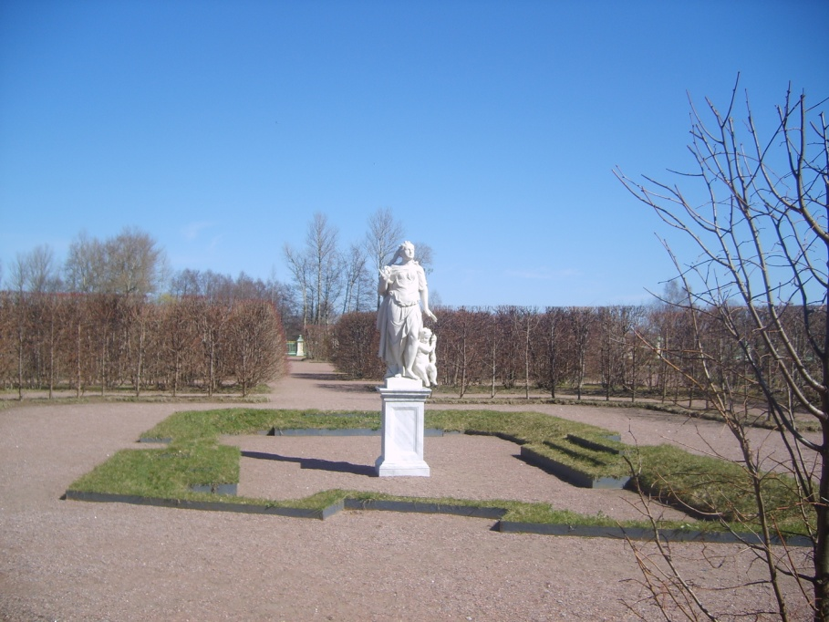
Парк более 200 лет служил излюбленным местом отдыха для царской семьи, сановников, деятелей искусства и культуры.
А после и просто жителей Санкт-Петербурга.

Slide 6
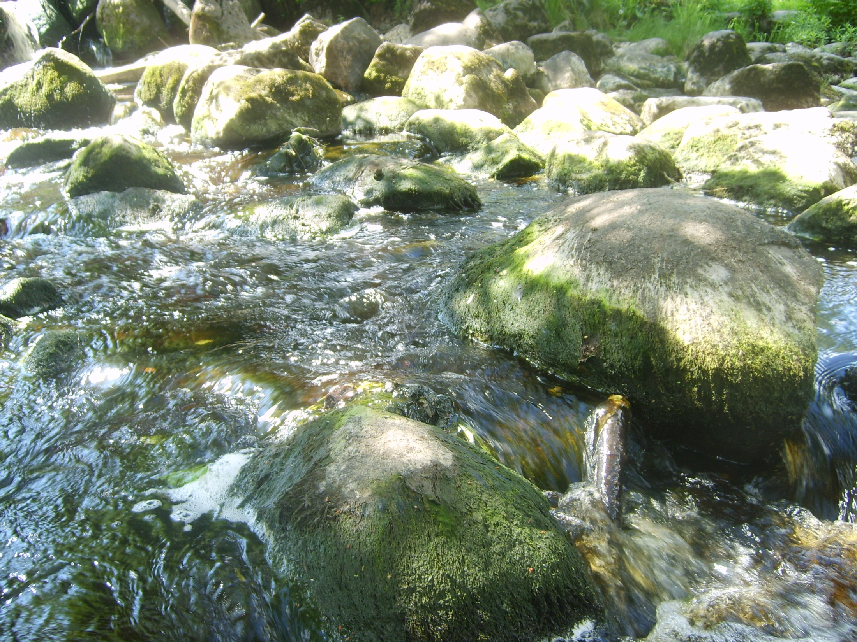
В начале XIX века образовался красивейший пейзажный В е р х н и й п а р к

Slide 7
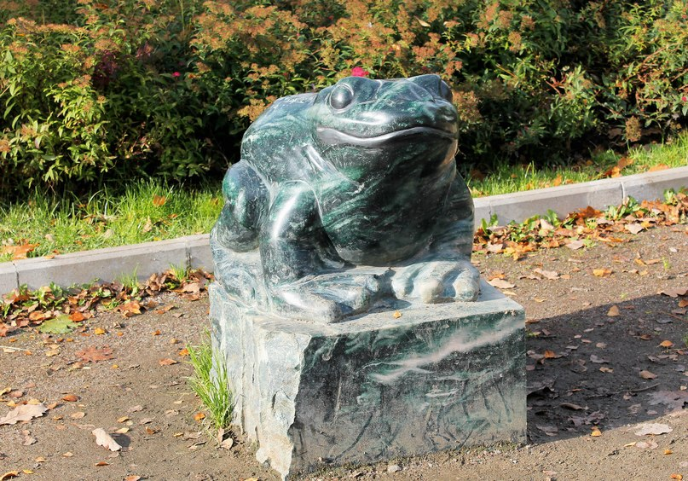
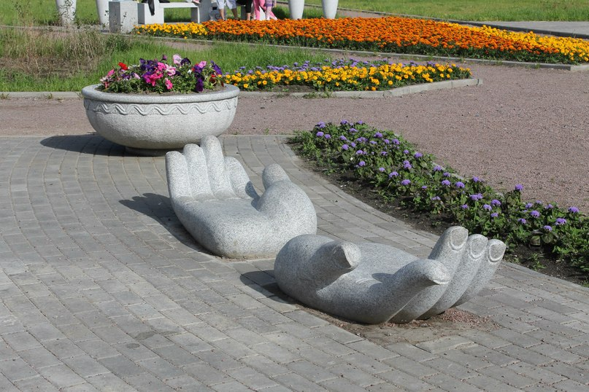
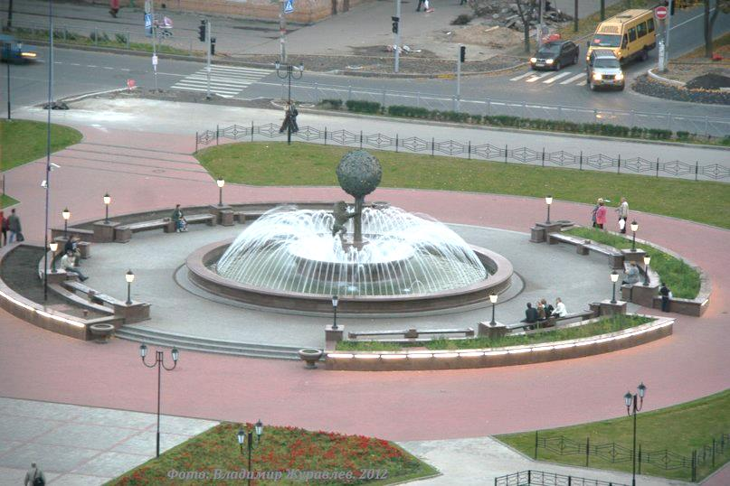
К 300летию города в Ломоносове было разбито несколько с к в е р о в –
любимых мест отдыха горожан
«Мелодия любви»
«Лягушки»
Площадь с фонтаном

Slide 8
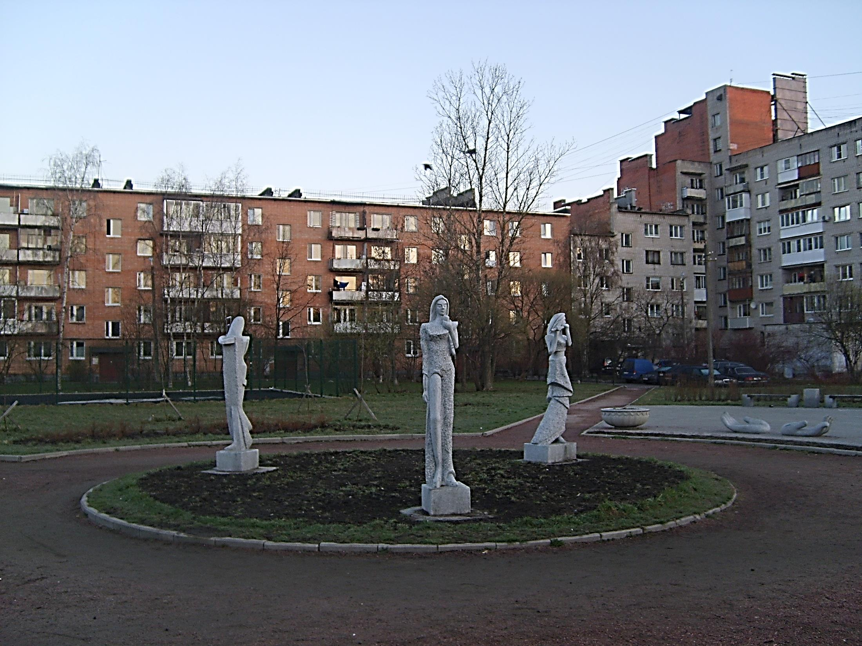
Сквер «М е л о д и я Л ю б в и»
Окружен домами на улицах Скуридина,
Победы и Швейцарской

Slide 9
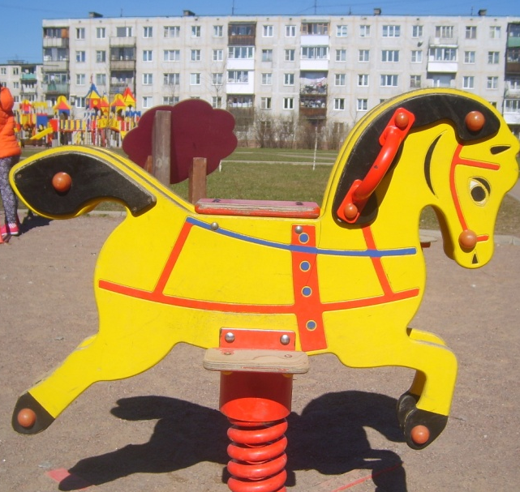
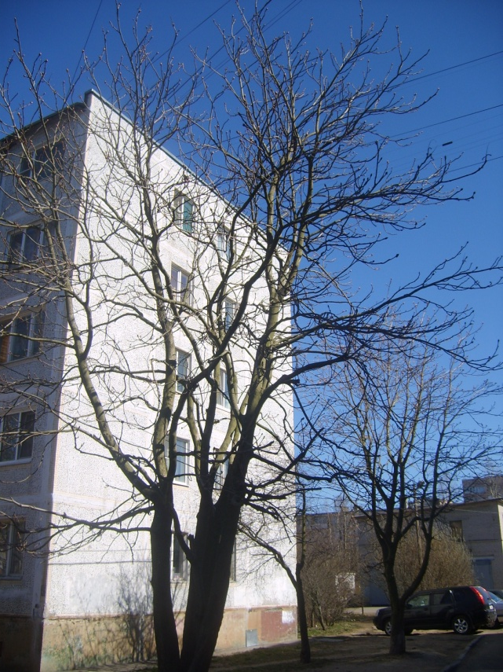
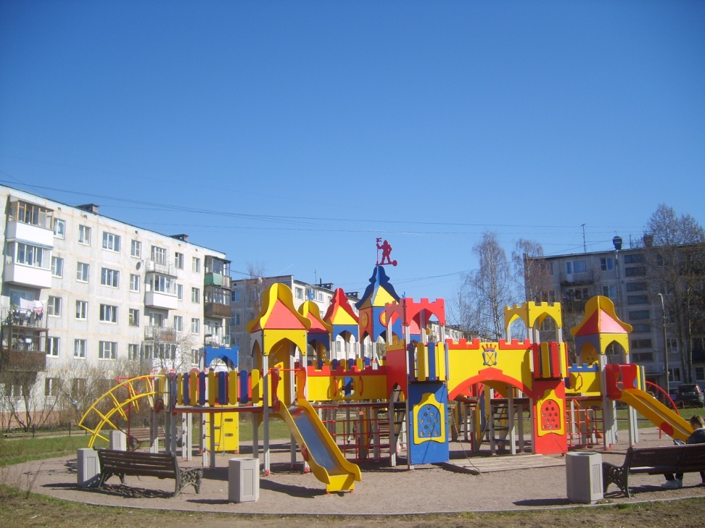
Территория сквера разделена на зоны отдыха
Игровая площадка
для самых маленьких
и для детей постарше

Slide 10
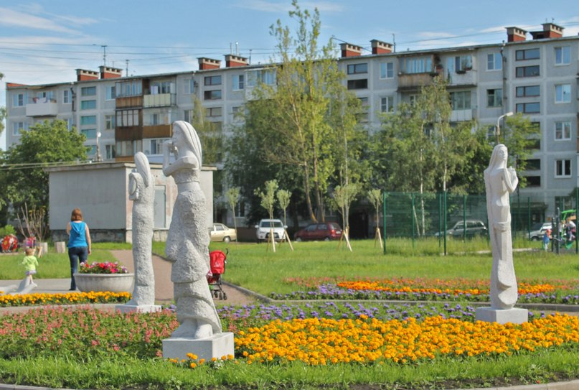
Скамейки, символизируют примирение
и дружбу
В центре сквера композиция в стиле модерн – «Вера, Надежда, Любовь».

Slide 11
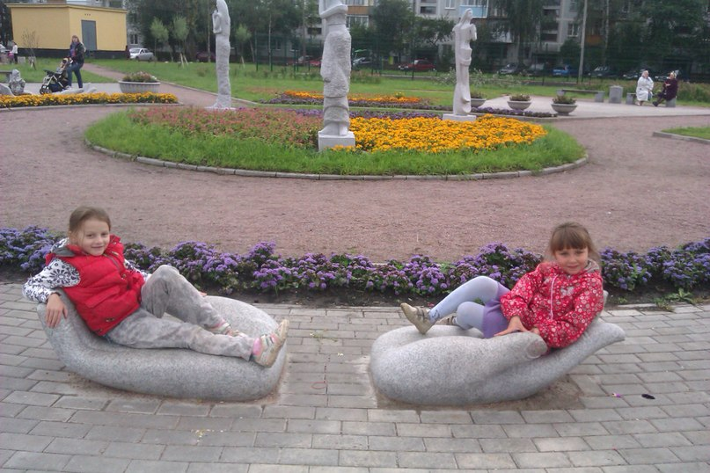
У жителей города есть прекрасная возможность всей семьей провести свободное время!

Slide 12
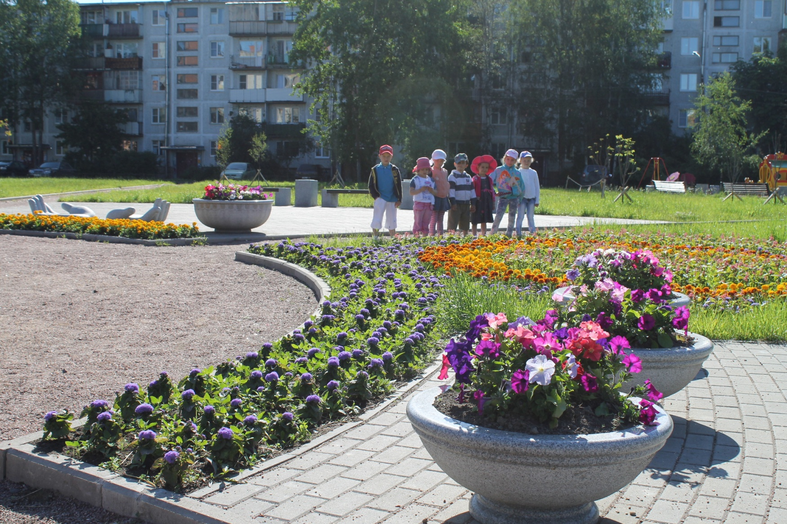
Полюбоваться цветами на клумбах.

Slide 13
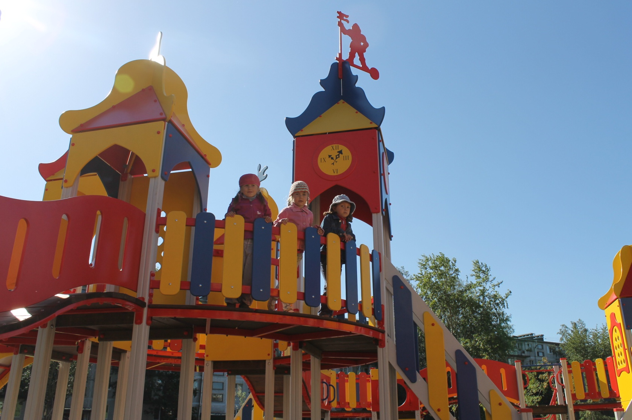
Поиграть на детской площадке.

Slide 14
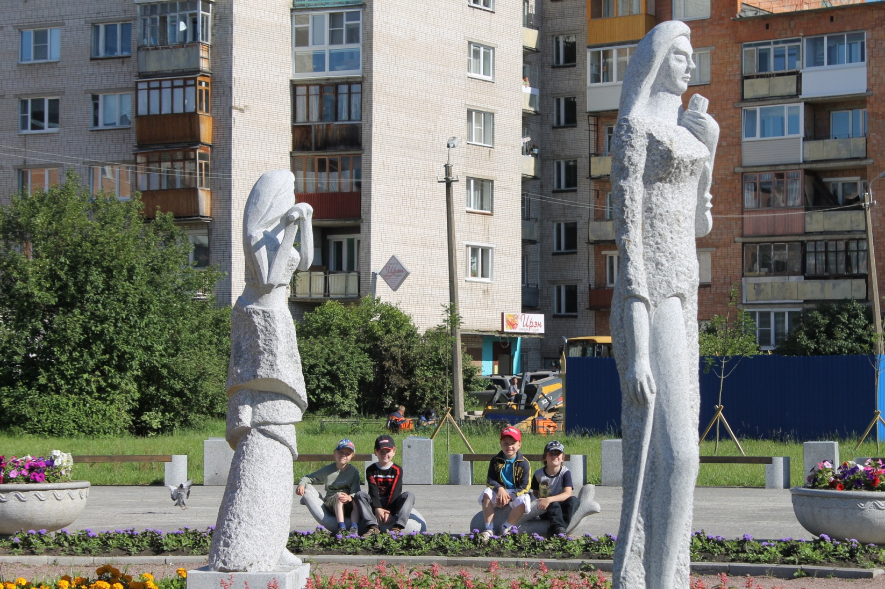
Отдохнуть на лавочках и порисовать.

Slide 15
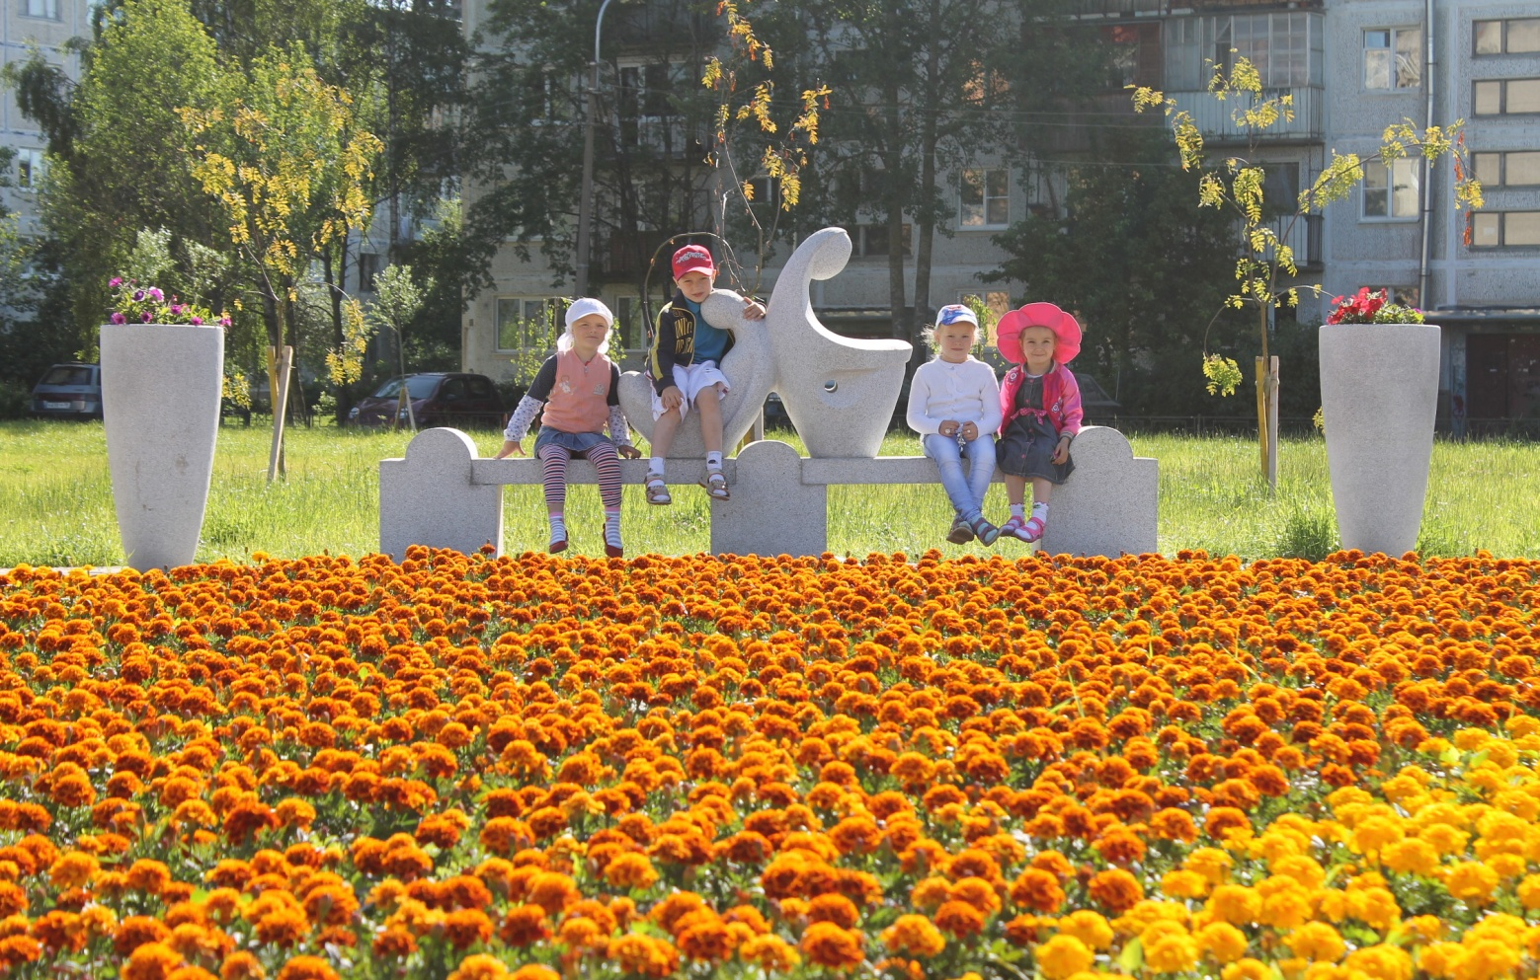
И для того, чтобы всем было весело и интересно предлагаем следующий материал:
Возьмите с собой карандаши.

Slide 16
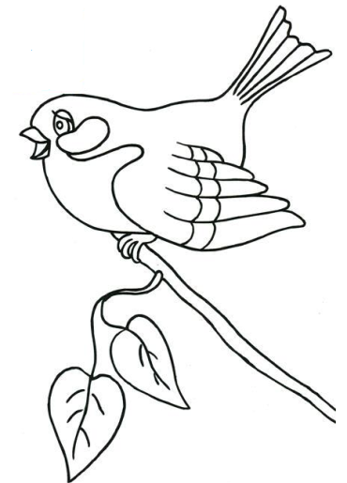
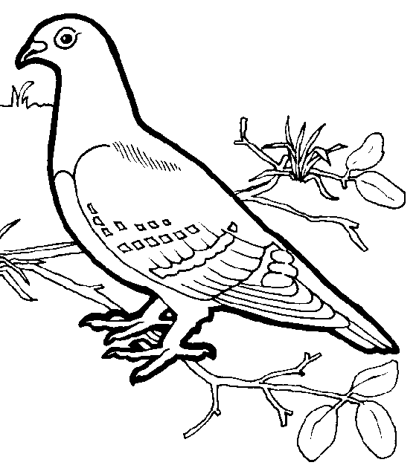
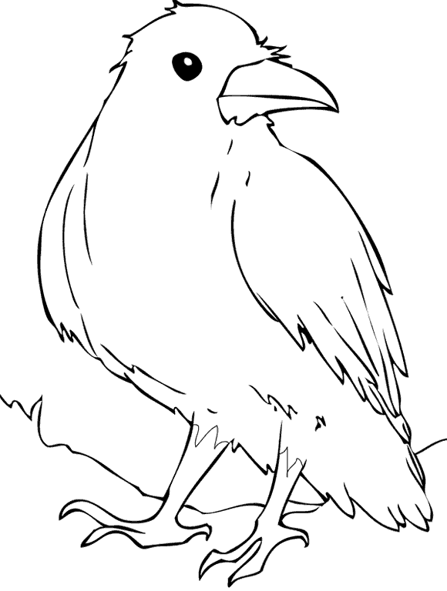
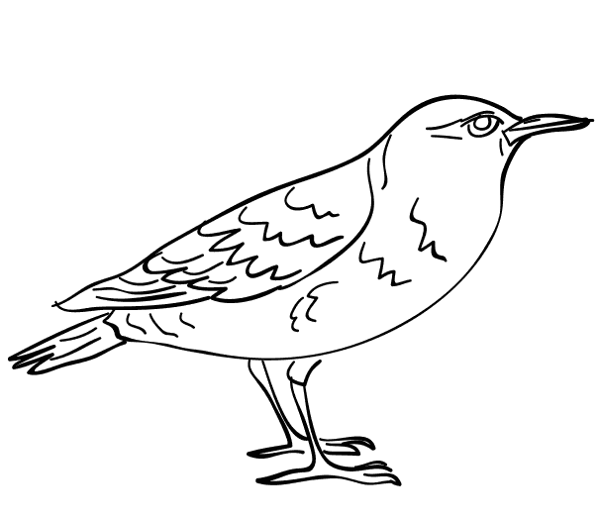
Рассмотри изображения птиц
воробей
синица
голголубь
ворона
скворец
Раскрась карандашами птиц, которых ты увидел, гуляя по скверу

Slide 17
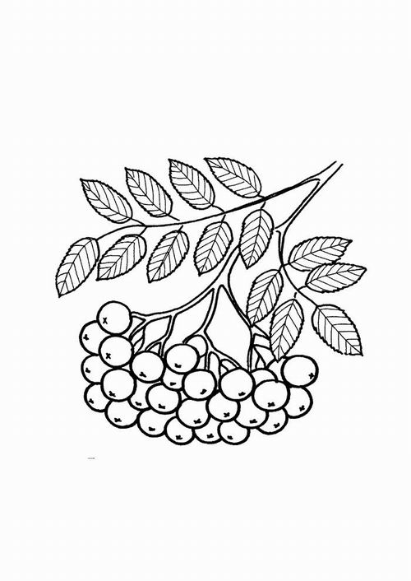
Догадайся по нарисованным листьям, какие деревья растут в сквере «Мелодия любви»
каштан
рябина
клен
Раскрась их.
береза

Slide 18
Рассмотри картинку. В какие игры играют дети?
А в какие игры ты играешь во дворе с друзьями? Расскажи.

Slide 19
Есть в нашем городе местечко,
Не парк, не пруд, не лес, не речка.
Площадки там, цветы, скамейки –
Все есть для дружненькой семейки!
Мы с папой, с мамой здесь гуляли,
И с братом весело играли…
Скорее посетите вы
Наш сквер «Мелодию любви»!

